Slide 1

RAPPORT DE STAGE
Collège Saint-Cœur Beaune
MORIZOT
Victoire
Classe de 3ème D
Ecole de ski Français des Gets
Maître de stage : Monsieur HANSE Arthur
Adresse : 105 route du front de neige 74260 Les Gets
Dates du stage : 17 au 21 février 2025

Slide 2
SOMMAIRE
I- Introduction
II-Présentation de l’Entreprise
a. Généralités
b. Implantation de l’entreprise
III-Fonctionnement de l’Entreprise
a. Organisation
b. Activité de l’entreprise
IV-Profession observée
a. Description
b. Formation
V-Présentation de la semaine de stage
VI-Conclusion
VII-Remerciements
1

Slide 3
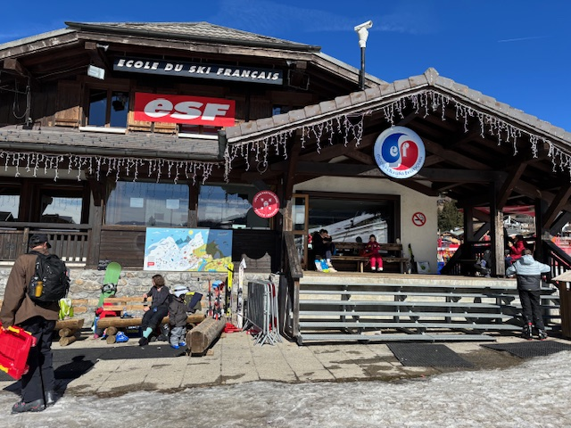
I-INTRODUCTION
Après la troisième, l’orientation scolaire est une étape cruciale pour l’avenir. Je n’avais pas de projet spécial pour mon orientation, je désire intégrer une seconde générale, et je souhaitais réaliser mon stage de troisième dans le milieu du sport.
J’ai eu l’opportunité d’intégrer l’Ecole de ski Français de la station des Gets pendant une semaine. Ce stage m’a permis de découvrir le fonctionnement d’une école de ski, le rôle des moniteurs ainsi que l’organisation d’un établissement sportif en station de montagne. J’ai pu observer et participer à diverses tâches supervisées par les moniteurs de ski.
Connaissant bien la station des Gets, dès le mois de septembre j’ai pu contacter le directeur Monsieur Arthur HANSE qui a accepté ma candidature en stage de troisième.
2

Slide 4
II-PRESENTATION DE L’ENTREPRISE
a. Généralités
Crée en France en 1945 l’école du ski Français comptait une quarantaine d’écoles et 200 moniteurs fin 1945.
L’ESF des Gets a été crée en 1945-1946 par Désiré Blanc. Elle a compté plusieurs directeurs au fils des années, jusqu’a l’arrivée de Monsieur HANSE directeur de l’ESF des Gets depuis 2023.
Aujourd’hui, les Gets c’est 170 moniteurs qui enseignent tous les sports de glisse et sont formés handisport.
L’École de Ski Français des Gets est une structure qui propose des cours de ski et de snowboard aux enfants et aux adultes, du niveau débutant au niveau confirmé. Elle regroupe un grand nombre de moniteurs diplômés et organise des leçons individuelles et collectives, ainsi que des stages adaptés aux besoins de chacun.
L’ESF joue un rôle clé dans la vie touristique de la station en accueillant chaque année de nombreux visiteurs souhaitant apprendre ou perfectionner leur technique.
L’école se situe au 105 route du front de neige 74260 Les Gets au cœur du village au pieds des pistes.
3

Slide 5
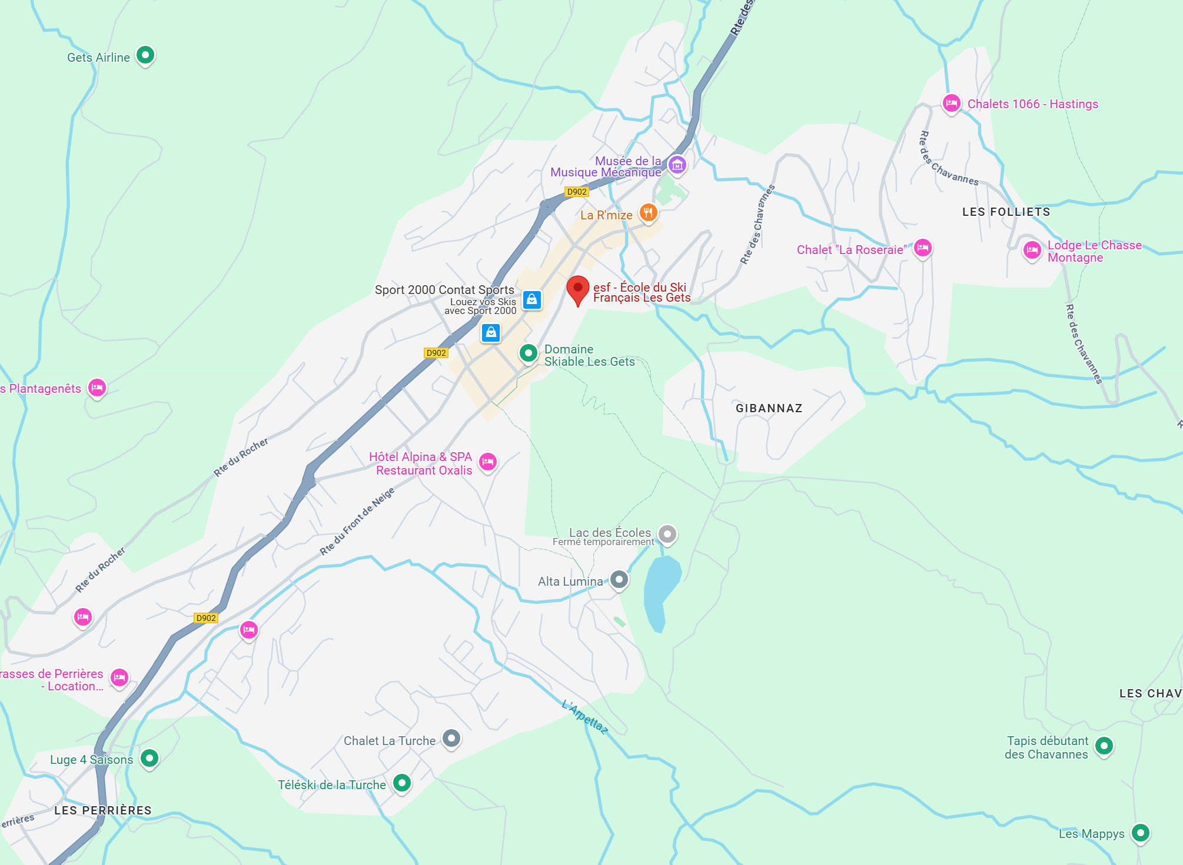
b. Implantation de l’entreprise
Avantages
Situation géographique idéale, proximité des pistes, site touristique important (hôtels et restaurants), cadre convivial et familial, parkings à proximité et arrêt de bus.
Inconvénients
Enneigement (peu accessible pour les piétons), saisonnalité de l’activité, concurrence avec d’autres écoles de ski.

Slide 6
III-FONCTIONNEMENT DE L’ENTREPRISE
a. Organisation
Directeur de l’ESF
Monsieur HANSE
Moniteurs de ski (170)
Directeur adjoint
Hervé BAUD
Responsable garderie
Julie ERVE
Responsable pioupiou
Julia PELLIER
Assistante de direction
Julie MORET
Responsable course et stagiaire
Alexandre COPPEL
Secrétaire commercial
Tom JAQUOT
Animateurs (5)
Hôtesses de vente (4)

Slide 7
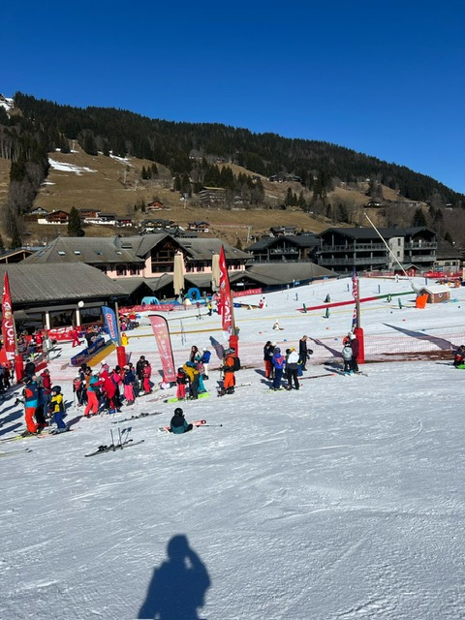
b. Activités de l’entreprise
L’entreprise produit divers services comme :
-Garderie/nurserie
-Club piou-piou
-Club ESF
-Freestyle/Freeride
-Hors piste
-Ski de randonnée
-Séminaire/Team building
-Raquettes
-Handiski
-Nordique
Les moyens permettant l’activité de l’entreprise sont :
-Ski
-Snowboard
-Freestyle
-Activités nordiques
-Hors piste
-Handiski

Slide 8
IV-PROFESSION OBSERVEE
a. Description
Le nom précis du métier est: moniteurs de ski.
Description des activités quotidiennes pour les moniteurs :
Le matin: préparations et premiers cours
-8h00-9h00: Arrivée à l’école, vérification du matériel et prise de connaissance du planning des cours.
-9h00-11h00: Cours collectifs ou particuliers suivant le planning des moniteurs.
-11h15-13h15: Cours collectifs ou particuliers également suivant le planning des moniteurs.
-13h15-14h45: Pause déjeuner ( souvent assez courte car il peut y avoir des cours particuliers entre. )
-14h45-17h00: Cours collectifs ou particuliers.
Les pistes ferment à 17h00.
-18h30 ( seulement les lundis et les jeudis ): Les lundis il y a le Red ski show, c’est un spectacle avec tous les
moniteurs de l’ESF, sur une piste qui est face au village des Gets.
Les jeudis, il y a la descente caritative qui consiste à récolter un maximum de fonds pour l’association Enfance et Montagne.
La descente coute 7 euros avec des flambeaux électriques (c’est ouvert à tous ceux qui ont le niveau troisième Etoile ou plus).

Slide 9
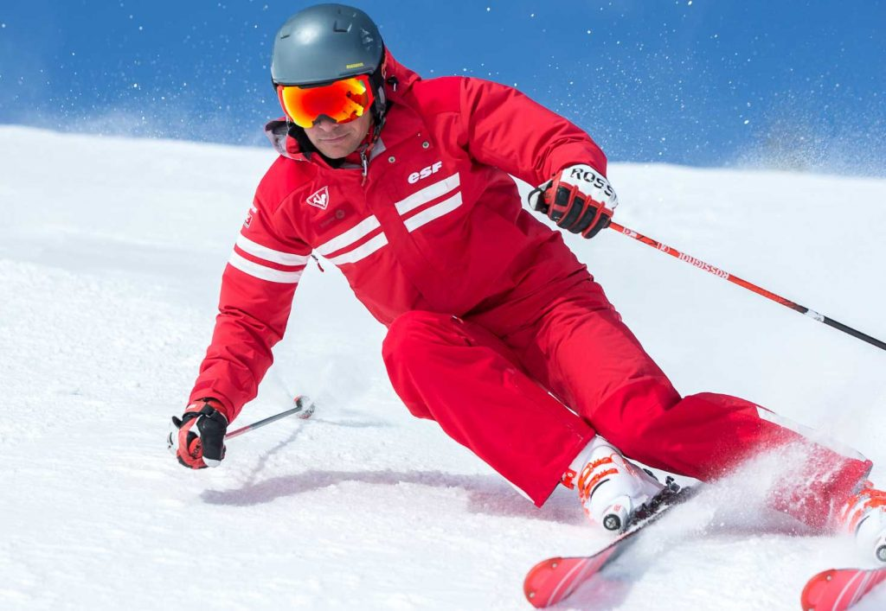
-Les horaires de travail sont : début des cours à 8h00, arrêt des cours à 17h00.
-Les moniteurs se déplacent en ski ou en snowboards ou à pied , s’ils sont au jardin d’enfants.
-Tous les moniteurs ont une tenue vestimentaire imposée : une combinaison rouge et blanche avec marqué
ESF dessus ( exemple en haut à droite ).
-Les moniteurs sont en congés à la fin de la saison de ski, qui est début avril. Ils prennent quelques semaines de repos, mais à cause de la saisonnalité, ils ont très souvent une activité secondaire le restant de l’année.
-La rémunération d’un moniteur de ski débute à environ 2250 jusqu’à 5000 euros Brut , mais varie selon l’expérience du moniteur et les cours particuliers.
-Un moniteur de ski doit avoir le sens du contact, aimer la nature, travailler dehors, s’occuper d’enfants, parler plusieurs langues et être sociable
-Le métier de moniteur de ski est passionnant mais peut avoir des avantages comme des inconvénients.
Avantages
Inconvénients
-travailler en pleine air: profiter d’un cadre magnifique.
-passions et loisirs: enseigner un sport que l’on aime.
-contact humain: rencontrer des personnes de tous horizons
-bonne rémunération: les moniteurs expérimentés peuvent bien gagner leur vie.
-flexibilité saisonnière: on peut travailler l’hiver et exercer une autre activité le reste de l’année.
-conditions physiques: fatigue, froid, risque de blessures.
- Conditions météo: une mauvaise saison peut impacter les revenus.
-concurrence: il y a beaucoup de moniteurs sur le marché.
-formation longue et couteuse: devenir moniteur demande un diplôme d’Etat et un niveau de technique élevé.

Slide 10
b. Formation
Pour avoir accès au métier de moniteur de ski, il faut obtenir un diplôme d’Etat de ski-Moniteur national de ski Alpin et ses dérivés.
Ce diplôme est délivré par l’Ecole Nationale de Ski et d’Alpinisme (ENSA) et se compose de plusieurs étapes:
-Test technique:
C’est une épreuve de slalom géant sélective. Il faut un bon niveau de ski pour réussir.
-Cycle de formation:
Si vous réussissez le test technique, vous entrez dans un cycle de formation comprenant:
*UF1 (Unité de formation 1): premier module des bases pédagogiques.
*Stage en Ecole de ski: sous la supervision d’un moniteur diplômé.
*Eurotest: épreuve de slalom géant pour valider le diplôme.
*Autres modules pédagogiques: sécurité en montagne, enseignement à différents publics...
-diplôme final: après avoir validé tous les modules vous obtenez le diplôme d’Etat de moniteur de ski alpin, qui permet d’enseigner en France et en Europe.

Slide 11
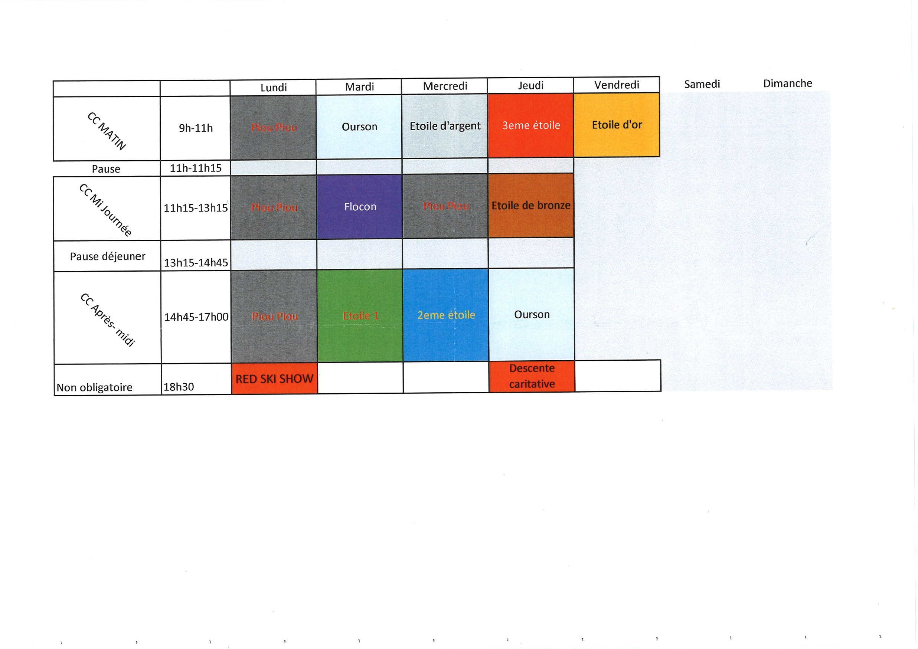
V-PRESENTATION DE LA SEMAINE DE STAGE
Description d’une journée type:
Ma journée commence à 9H00, je suis à 5 min à pied de l’école de ski , j’arrive avec mon matériel (skis, chaussures, bâtons) et retrouve les moniteurs directement aux drapeaux indiquant le niveau de cours de ski.
Quand je ne suis pas au jardin d’enfants à accompagner les petits, je suis les groupes de différents niveaux en ski.
Mon rôle est d’observer et d’aider si nécessaire (remonter les enfants qui tombent, les rassurer) et comprendre comment s’organise un cours.
Je rentre à la maison pour manger, ma pose déjeuner est entre 13H15 et 14H45.
Je reprends à 14H45 et le cours de l’après midi débute à 15H00.
Suivant le cours, le moniteur donne aux élèves des conseils sur la posture, la vitesse et les virages.
Il faut savoir s’adapter à chaque élève.
Vers 17H00 la session se termine et nous rentrons à l’école de ski où les élèves redonnent leurs dossards aux moniteurs.
Suivant l’évolution des élèves dans la semaine, le moniteur tient au courant les parents.
10

Slide 12
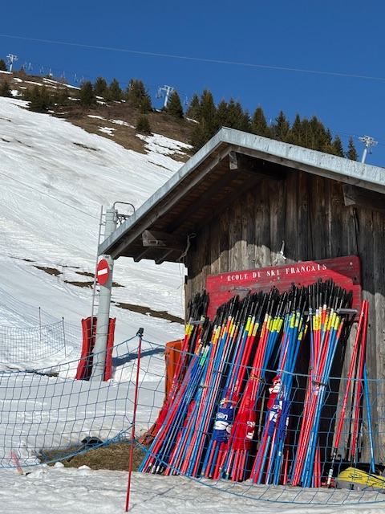
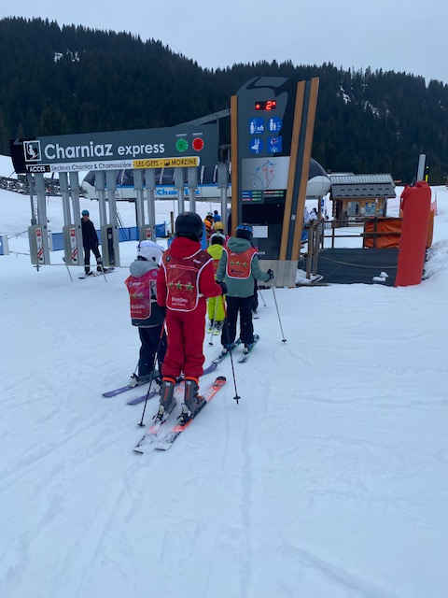
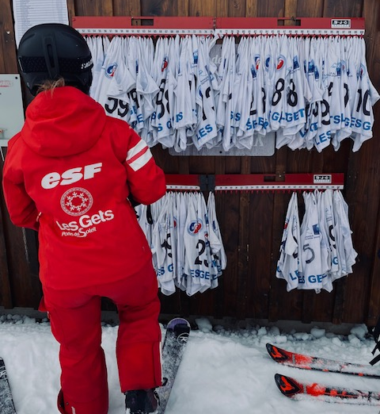
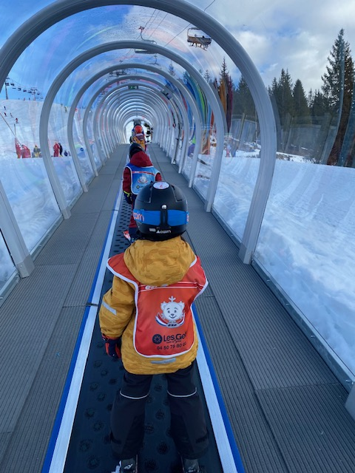

Slide 13
VI-CONCLUSION
Ce stage m’a permis de mieux comprendre les exigences du métier, qui allie sport, pédagogie et passion.
Cela m’a permis de découvrir le quotidien de ceux qui travaillent en station, l’ambiance générale d’une école de ski, le rapport avec les élèves de différentes nationalités et l’environnement.
Ce fut une expérience enrichissante, qui m’a donné envie d’en apprendre davantage sur les métiers liés au sport et à la montagne.
A ce stade, je ne sais pas encore exactement quel métier choisir plus tard, j’ai plusieurs passions, dont la viticulture et le complément d’un métier comme moniteur de ski pourrait s’envisager en période hivernale.
À la suite de mon stage je compte poursuivre sur une seconde générale pour obtenir mon bac général.

Slide 14
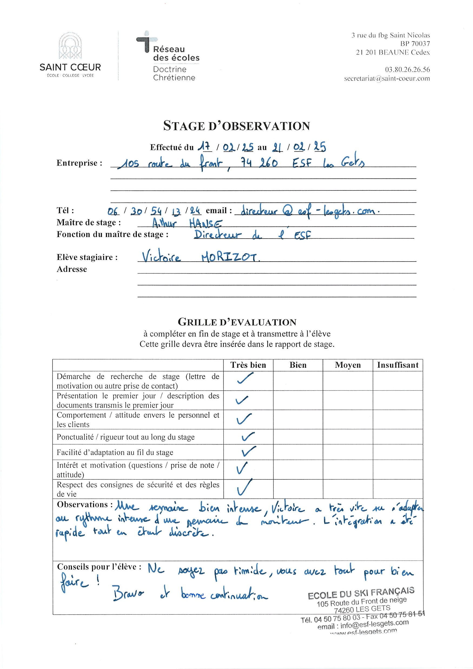

Slide 15
VII-REMERCIEMENTS
VII-RVII-REMERCIEMENTSEMERCIEMENTS
A l’attention de monsieur Arthur HANSE et de son équipe,
Je tiens à vous remercier de m’avoir accueillie pour mon stage de 3ème au sein de votre école, cela m’a permis de découvrir le métier de moniteur de ski.
Merci également à l’ensemble de l’équipe et aux moniteurs qui m’ont supervisée durant mon stage. J’ai beaucoup apprécié l’ambiance.
Ce stage a été une expérience enrichissante, j’ai découvert le fonctionnement d’une école de ski, le relationnel avec les gens et l’encadrement des élèves.
Cela a été une belle expérience humaine et cela a renforcé mon intérêt pour le métier de moniteur de ski.
Encore merci pour votre accueil et votre gentillesse.
Sportivement,
Victoire Morizot
VII-REMERCIEMENTS

